Slide 1
История развития Земли в раннем палеозое
Подготовил
Студент группы ГР-21:
Лялик Евгений
Руководитель:
ст. преподаватель Мележ Т.А.

Slide 2
Ранний палеозой
Начало 541,0 млн. лет. Конец 419,2 млн. лет.
Общая протяжённость 121,8 млн. лет.

Slide 3
Стратиграфия кембрия (МСШ)
Начало 541,0 млн. лет. Конец 485,4 млн. лет.
Общая протяжённость 55,6 млн. лет.

Slide 4
Палеотектоника кембрия
Главные тектонические структуры сформированы ещё в конце рифея и продолжали существовать в кембрии. Лишь со среднего кембрия в результате активизации тектонических движений во многих регионах структурный план существенно изменился. В геосинклинальных областях наряду с нормальными осадочными породами формировались мощные толщи эффузивов.

Slide 5
Палеоклимат кембрия
Климат кембрия теплый, близкий к тропическому и субтропическому. Средние глобальные температуры около +18º С. Отсутствие ледников и снега. Химический состав атмосферы: Кислород 15%, углекислый газ 0,4 %. Зоны аридного климата: Лаврентия, Гондвана, Южная Америка, Австралия, Сибирь. На всей остальной части преимущественно преобладал Гумидный (Влажный) климат. Наблюдается трансгрессия.

Slide 6
Палеобиосфера кембрия
Массовое появление животных с твёрдым скелетом. Основной гипотезой является: Вследствие повышения содержания свободного кислорода в атмосфере и океане, многие живые организмы получили возможность формировать скелет. Типичные представители: Трилобиты, брахиоподы, археоциаты, фораминиферы.

Slide 7
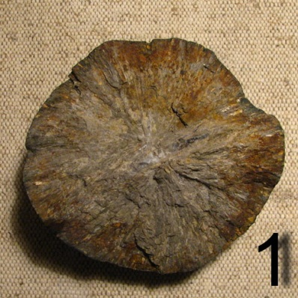
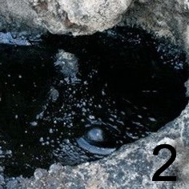
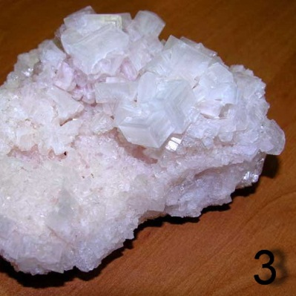
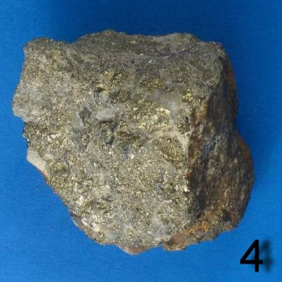
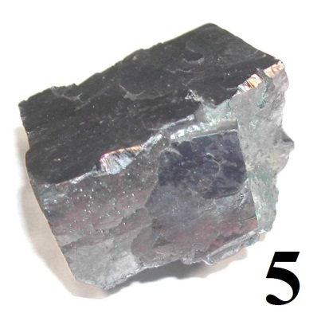
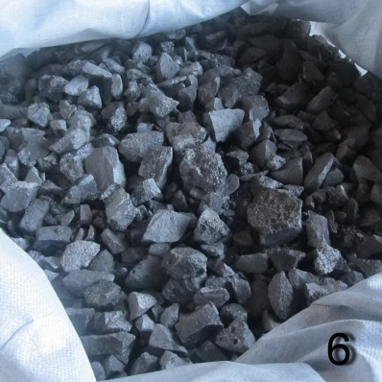
Полезные ископаемые кембрия
Кембрийские отложения по сравнению с другими системами относительно бедны полезными ископаемыми. В Кембрийском периоде сформировались первые крупнейшие промышленные месторождения фосфоритов (1). Известны месторождения нефти (2). Промышленное значение имеют месторождения каменной соли (3). Из металлических полезных ископаемых известны месторождения колчеданно полиметаллических руд (4), свинца (5). С отложениями Кембрийской системы связаны также месторождения руд марганца (6). Известен ряд проявлений высокоглинозёмистых пород и бокситов.

Slide 8
Стратиграфия ордовика (МСШ)
Начало 485,4 млн. лет. Конец 443,4 млн. лет.
Общая протяжённость 42,0 млн. лет.

Slide 9
Палеотектоника ордовика

Slide 10
Палеоклимат ордовика
В ордовикский период намечается два климатических пояса. Один из них объединял Северную Америку, Гренландию, Северную Европу, почти всю Азию, за исключением её юго-западных областей, и Австралию. Этот пояс отличался жарким и тёплым климатом. Второй охватывал Южную Европу, Африку, юго-запад Азии, Южную Америку, обнаружены признаки оледенения.

Slide 11
Палеобиосфера ордовика
В ордовикской системе встречаются представители почти всех типов и большинства классов морских беспозвоночных, а среди растений широко распространены бактерии и водоросли, появляются первые позвоночные и наземные растения. В толще вод ордовикских океанов и морей обитали радиолярии и фораминиферы, граптолиты, хитинозои и конодонты.

Slide 12
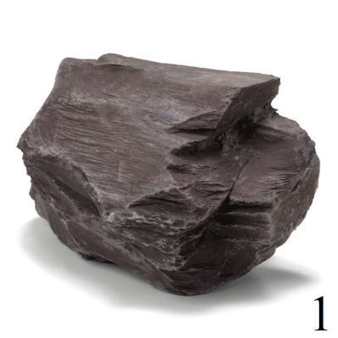
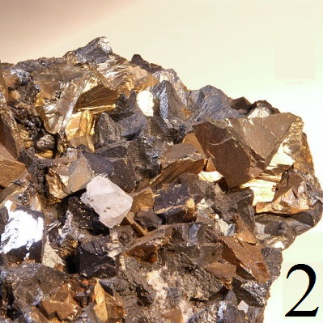
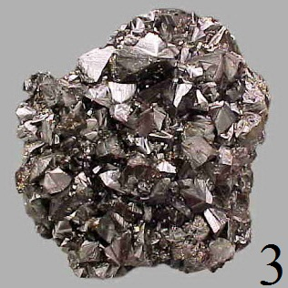
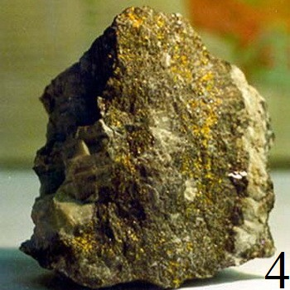
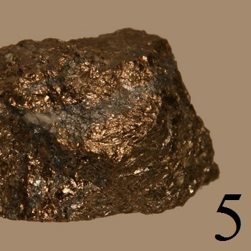
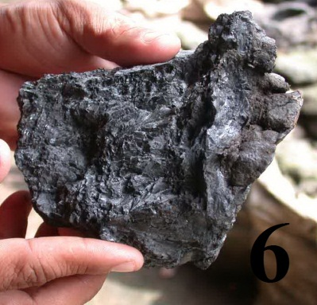
Полезные ископаемые ордовика
В ордовикской системе, наибольшее значение имеют месторождения нефти и газа, горючих сланцев (1), фосфоритов, а также руд, образование которых обусловлено ордовикским магматизмом. С ордовикским магматизмом связывают также колчеданные месторождения руд меди (2), свинцово-цинковые месторождения (3), золоторудные (4), медно-никелевые (5), а также кобальтовые руды (6).

Slide 13
Стратиграфия силура (МСШ)
Начало 443,4 млн. лет. Конец 419,2 млн. лет.
Общая протяжённость 24,2 млн. лет.

Slide 14
Палеотектоника силура
В силурийском периоде происходило постепенное опускание суши под воду, в начале силура после сравнительно небольшой ордовикской регрессии снова происходит трансгрессия моря, по своим масштабам почти равная ордовикской, и примерно в тех же районах. Море размывало многие сформировавшиеся прежде горные массивы и залило огромные площади. В результате развиваются регрессии, и многие территории платформ не только осушаются, но надолго, на целые периоды, приобретают континентальный режим развития.

Slide 15
Палеоклимат силура
Климат силурийского периода в его начале был тёплым, влажным и лишь в конце силура на севере он стал сухим и жарким; для силурийского периода характерно постепенное развитие засушливости климата.

Slide 16
Палеобиосфера силура
В силурийском периоде жизнь проникает на сушу. Первые наземные растения, остатки которых найдены в силурийских отложениях, получили название псилофитов, что значит безлистые, голые растения. Высотой они были не более полуметра, а по внешнему виду напоминали современные сфагновые мхи, но имели более простую организацию.
.

Slide 17
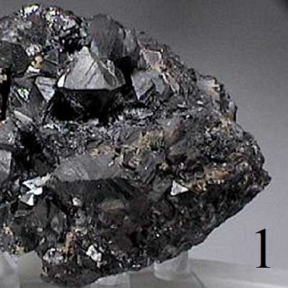
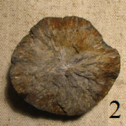
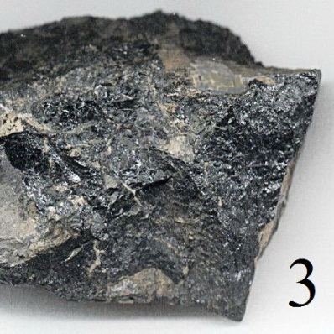
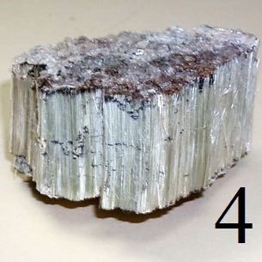
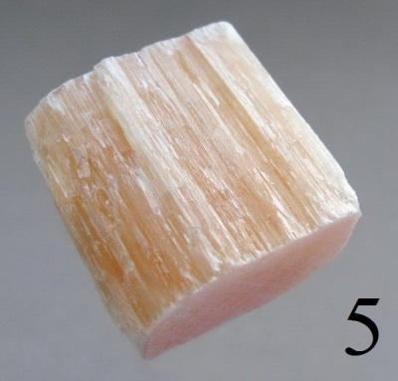
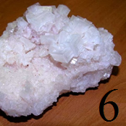
Полезные ископаемые силура
Промышленные содержания медного колчедана связаны с метаморфическими вулканогенными толщами силура, марганца (1) и фосфоритов (2). В силурийских отложениях обнаружены также месторождения хромовых руд (3), асбеста (4), гипса (5) и каменной соли (6).

Slide 18
Спасибо за внимание !

